Slide 1
Полезные ископаемые

Slide 2
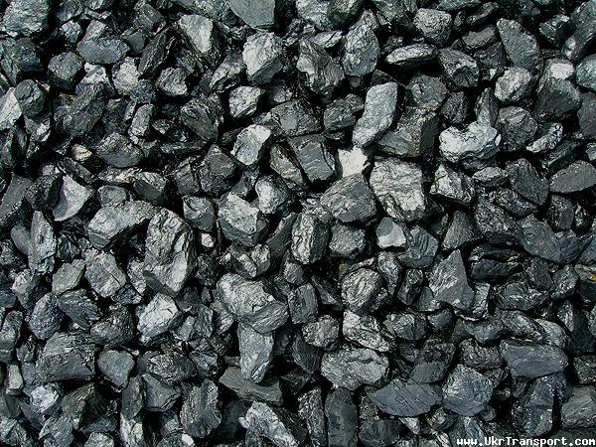
Уголь

Slide 3
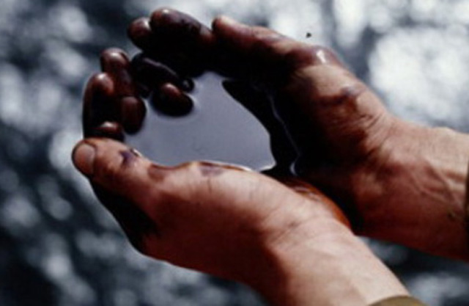
Нефть

Slide 4
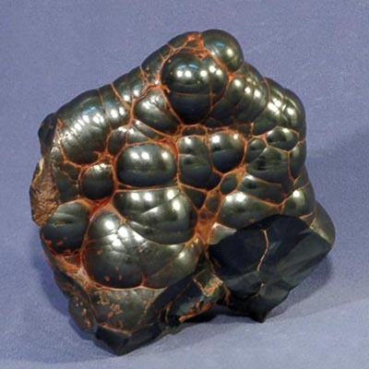
Железная руда

Slide 5
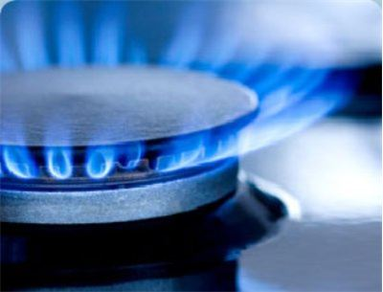
Газ

Slide 6
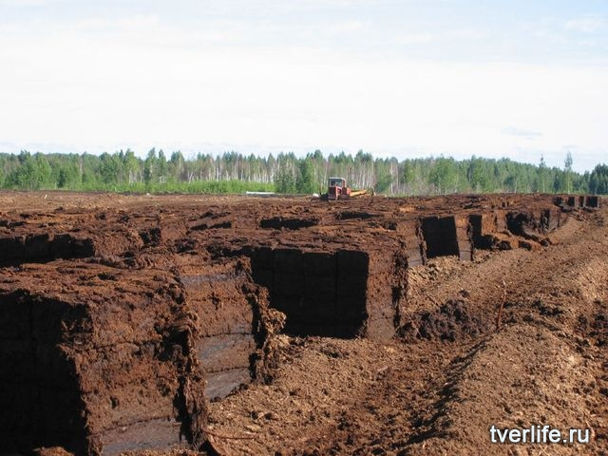
Торф

Slide 7
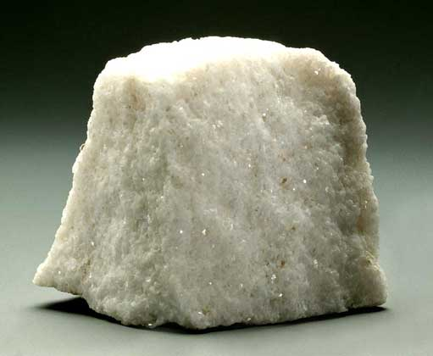
Известняк

Slide 8
Колокольня Ивана Великого

Slide 9
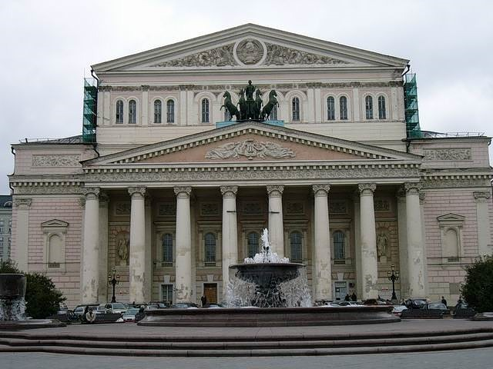
Большой театр

Slide 10
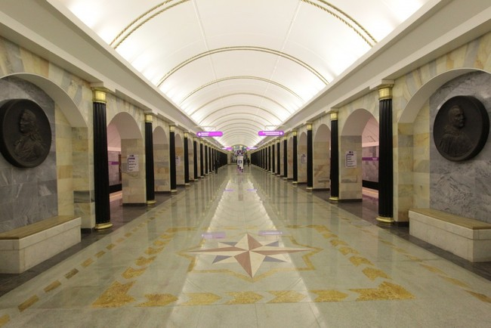
Станция метро из мрамора

Slide 11
Жемчуг

